Slide 1
Групповой проект
Подготовили: Барабанщиков Ярослав, Черный Роман, Миша Понаморев
(p.s я делал это в 12 ночи)

Slide 2
Деловая игра
Существует предприятие-производитель, которое занимается выпуском продукцию. После производства вся продукция попадает на первичный склад предприятия. Далее следует оптово-розничная реализация, этим занимается фирма (партнер) оптовых поставок. Процесс реализации показан на диаграмме потоков данных (рисунок 1.).
Рисунок 1 - Диаграмма потоков данных. «Реализации продукции. Модель AS-IS.»
Процесс «Оптовая реализация продукции» является ключевым для фирмы оптовых поставок, сама же фирма является посредником между производителем и розничным продавцом. Все операции, происходящие между производителем и оптовым поставщиком, производят без средств автоматизации. Последовательность перемещения продукции показана на рисунке 2.

Slide 3
Деловая игра
Рисунок 2 - Схема движения продукции с первичного склада до конечного потребителя
На момент исследования ситуация следующая: заказ на поставку, с первичного на оптовый склад, происходит в тот момент, когда продукция на первичном складе либо отсутствует, либо заканчивается. Такое положение дел чревато дефицитом продукции и/или задержкой в поставках розничных продавцов. Эта ситуация является «узким местом» в системе поставок, которое необходимо устранить.

Slide 4
Деловая игра
ВАРИАНТЫ ЗАДАНИЯ
Для каждой команды участника определяется свой вариант производимой и поставляемой продукции, варианты представлены в таблице 1.
Таблица 1.Варианты задания
Вариант | Наименование | Атрибуты продукции
1 | Энергосберегающая лампа | 20W; 40W; 60W; Цоколь 3 видов: E40, E27, E14.
2 | Консервы | Зеленый горошек; Кукуруза; Томатная паста; Емкостью по 100 и 200 грамм.
3 | Калькулятор | Обычный; Инженерный; Питание: на солнечных батареях, на пальчиковых батарейках.
4 | Карандаш | 2Т, 2М, Т, М Комплектация: с ластиком, без ластика.
5 | Скоросшиватель | Материал: Пластик, картон; Механизм: пружинный, стандартный; Цвет: голубой, черный, белый, желтый.
6 | Батарейка | Типоразмер: ААА (мизинчиковая), AA (пальчиковая), Крона Класс: алкалиновые, солевые, аккумуляторы

Slide 5
Деловая игра
ПРАВИЛА ПРОВЕДЕНИЯ И ЦЕЛИ ДЕЛОВОЙ ИГРЫ
Ведущий преподаватель представляет членов жюри, объявляет команды и их участников
Продолжительность игры: 4 академических часа (план урока представлен в приложении Б).
Участники разных команд не должны советоваться или делится идеями.
Результатом подготовки команд является план проект и модель TO-BE системы оптовых поставок.
Каждая команда должна презентовать свой проект используя средства MS Office Power Point, презентация проекта должна содержать следующее:
модель TO-BE реализованная в одной из нотаций: IDEF0 или UML;
логическая и физическая модель данных выполненная с помощью UML;
Участник команды, имеющий роль Менеджера проекта, обязан предоставить основные шаги принятия решений, ошибки, допущенные в ходе проектирования, конфликтные ситуации, возникшие в ходе обсуждения внутри команды и паспорт проекта. ПОДВЕДЕНИЕ ИТОГОВ И УСЛОВИЯ ПОБЕДЫ
После презентации проекта последней команды , жюри отводится время на совещание и подведение итого. Каждому члену жюри раздается аттестационный лист команд, в котором указаны показатели оценки презентаций и работы команд (Приложение В). Победителем объявляется команда, набравшая наибольшее количество баллов.

Slide 6
Деловая игра
Инструкционная карта менеджера проекта
Роль в проекте (проектная роль) - определенный набор функций и полномочий в проекте, созданный с целью распределения обязанностей между членами команды проекта. Проектную роль можно рассматривать как временную должность в организации (компании).
Менеджер проекта - проектная роль должностного лица, ответственного за управление проектом. Менеджер проекта непосредственно отвечает за достижение целей проекта.
Основные полномочия менеджера проекта в рамках деловой игры:
сформулировать и задокументировать цель проекта;
составление плана действий, формирование предложений по достижению цели, контроль за их выполнением;
назначение задач команде проекта (отдельным ее членам) и контроль их выполнения;
требование от команды проекта выполнения своих ролевых функций;
заполнение паспорта проекта;
документирование этапов достижения цели игры;
составить план работ и представить его в виде диаграммы Ганта, выполнив ее в MS Excel.

Slide 7
ПАСПОРТ ПРОЕКТА
Цель проекта: | Цель проекта по производству и поставке калькуляторов: Обеспечить рынок качественными и доступными калькуляторами, получая прибыль и укрепляя позиции компании.
Основные задачи | № | Задача
 | 1 | Производство: Качество, эффективность, разнообразие, объем.
 | 2 | Маркетинг: Доля рынка, узнаваемость, сбыт, анализ.
 | 3 | Логистика: Своевременность, запасы, надежность.
 | 4 | Финансы: Рентабельность, оптимизация, инвестиции.
 | 5 | Сервис: Качество обслуживания, обратная связь.
 | 6 | Объем: Производить достаточное количество продукции для удовлетворения спроса.
 | 7 | расширение каналов сбыта: Налаживать сотрудничество с розничными сетями, интернет-магазинами
 | 8 | Своевременная доставка: Обеспечивать своевременную доставку продукции клиентам.
Требуемый результат | это успешный и устойчивый бизнес, который производит и продает востребованную продукцию, принося прибыль и удовлетворяя потребности клиентов.
Ограничения (границы проекта) | Цель проекта сфокусирована на производстве и поставке калькуляторов, а не на: Разработке ПО Фундаментальных исследованиях Других видах электроники Образовании Благотворительности Производстве компонентов Создании дизайнерских решений

Slide 8
ПАСПОРТ ПРОЕКТА
Внесенные предложения по проекту | Кем | Содержание предложения | Принято | Отклонено
 | Миша | Производить цифровые калькуляторы | ДА
 | Рома | Запустить рекламу |  | НЕТ
 | Миша | Разработать более компактные калькуляторы | ДА
 | Ярик | Разработать более бюджетные калькуляторы |  | НЕТ
 | Артем | Устраивать акции | ДА
 | Миша | Открытие новых точек сбыта | ДА
 | Рома | Выйти на рынок интернет магазинов | ДА
 | Миша | Контроль качества продукции | ДА

Slide 9
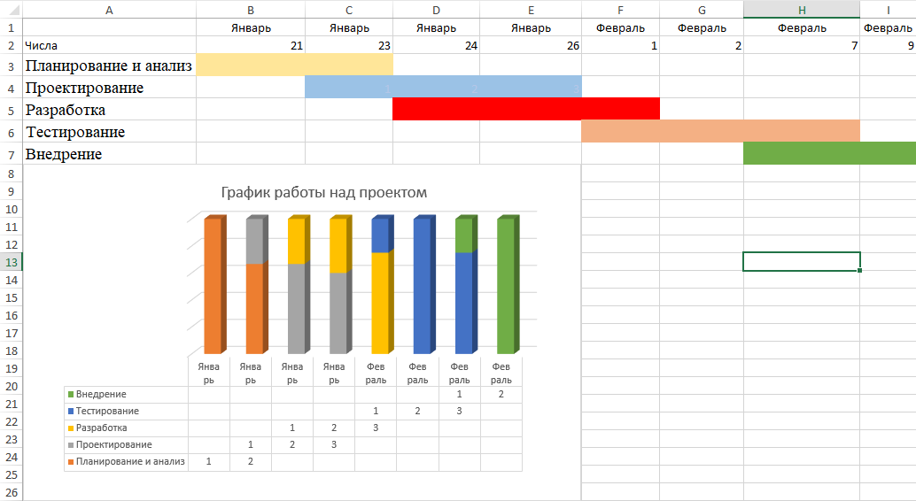
Диаграмма Ganta
Данная диаграмма отображает график работы над проектом

Slide 10
КАРТА ПОЛЬЗОВАТЕЛЯ
Инструкционная карта пользователя (Кладовщика)
Наименование проекта: Калькулятор
Роль пользователя: Кладовщик, ответственный за логистику на оптовом складе. Пользователь обладает экспертными знаниями о работе склада и потребностях фирмы. Его вклад критически важен для корректного планирования логистики проекта.
Цель пользователя в проекте: предоставить актуальную информацию о состоянии запасов на складе, помочь оптимизировать логистические процессы и обеспечить своевременную поставку компонентов для производства калькуляторов.
Задачи пользователя:
Анализ текущих запасов: оценить наличие компонентов, необходимых для производства калькуляторов (на основании “Паспорта проекта”, предполагая, что там указаны необходимые компоненты). Предоставить данные о количестве каждого компонента на складе. Указать компоненты, которых не хватает или заканчиваются. Эта информация должна быть представлена в удобном для анализа формате (таблица, отчет).
Составление заявок на закупку: на основании анализа запасов составить и отправить заявки на закупку недостающих или скоро заканчивающихся компонентов. Заявки должны содержать:
Название компонента.
Требуемое количество.
Причина закупки (недостаток, низкий остаток).
Желательные сроки поставки (с учетом сроков производства калькуляторов).

Slide 11
КАРТА ПОЛЬЗОВАТЕЛЯ
Отслеживание прихода и расхода: вести учет прихода и расхода компонентов, связанных с производством калькуляторов. Фиксировать все операции со складом, используя систему учета (если есть), либо создавая собственный отчет.
Отчетность: периодически предоставлять отчеты о состоянии запасов, приходах и расходах компонентов. Отчеты должны быть ясными, точными и своевременными. Частота предоставления отчетов будет определена руководителем проекта.
Взаимодействие с командой: активно участвовать в обсуждениях, связанных с логистикой проекта. Предоставлять свою экспертизу для принятия обоснованных решений, касающихся закупок, хранения и доставки. Например, пользователь должен оценить реальность предложений по расширению каналов сбыта (рост продаж = рост потребности в компонентах)
Необходимые ресурсы:
Доступ к системе учета запасов (если есть).
Необходимые бланки для заявок и отчетов.
Компьютер/планшет с доступом к необходимым программам.
Критерии оценки работы:
Актуальность и точность данных о запасах.
Своевременность составления и отправки заявок.
Качество и полнота отчетности.
Эффективное взаимодействие с командой проекта.

Slide 12
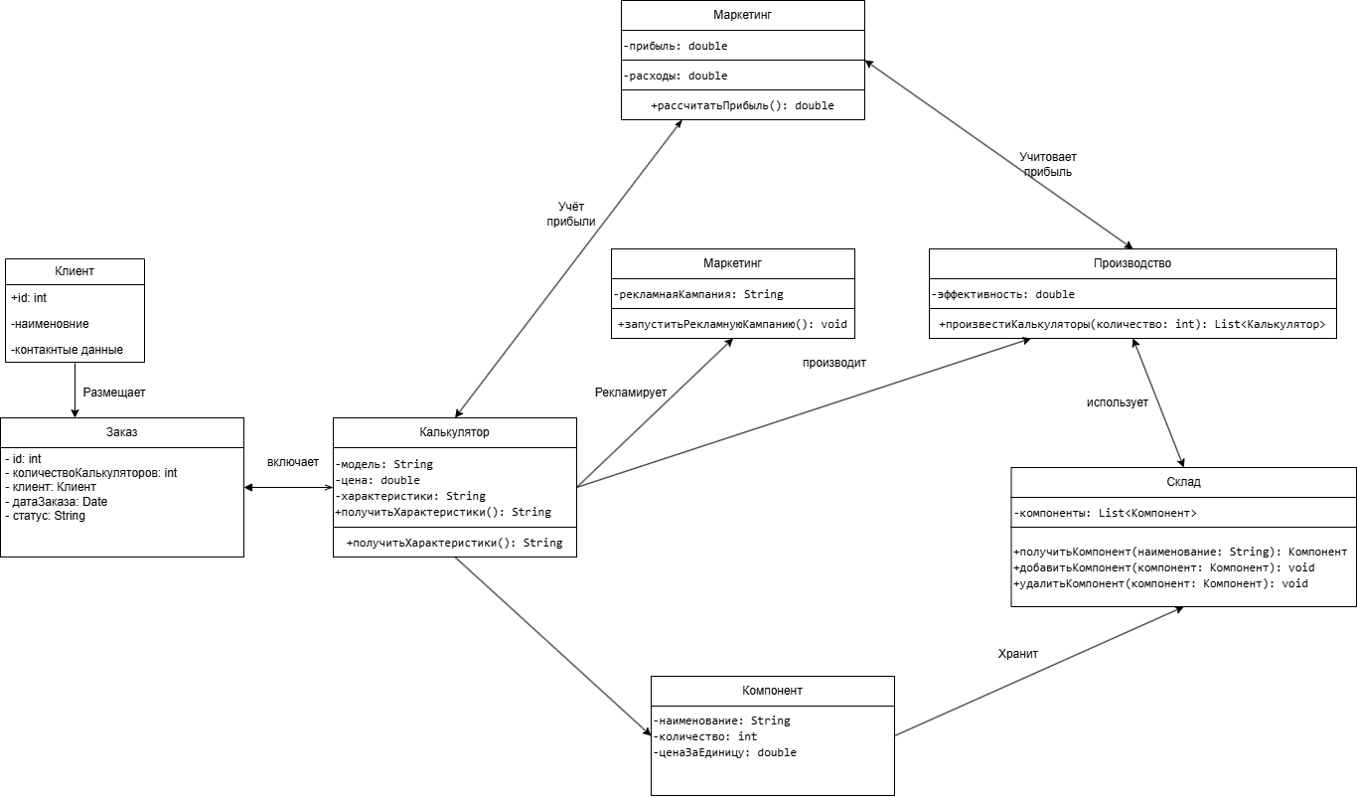
Диаграмма UML калькулятора

Slide 13
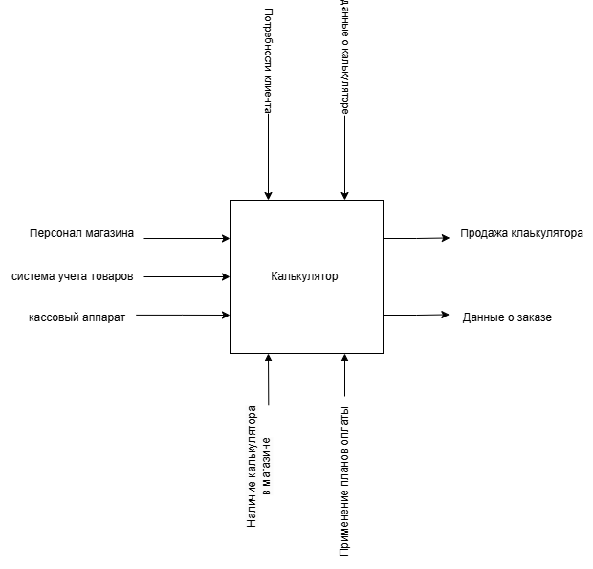
idefo

Slide 14


Спасибо за просмотр

